Slide 1
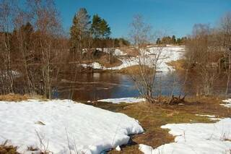
В Е С Н А

Slide 2
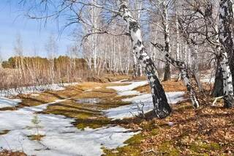
- Какое сейчас время года?

Slide 3
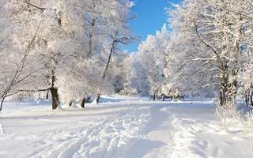
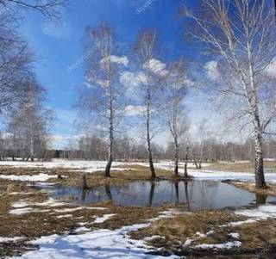
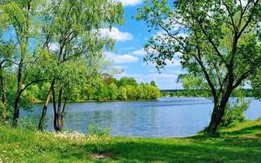
- Какое время года перед весной? после весны? Зима Весна Лето

Slide 4
- Назови весенние месяцы: Март Апрель Май

Slide 5
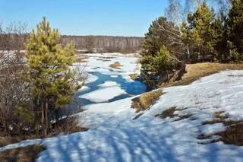
- Какие изменения произошли в природе весной?

Slide 6
- Почему снег весной тает?

Slide 7
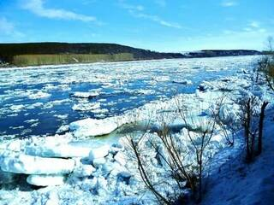
- Что это такое? (ледоход) - Почему весной на реке ледоход?

Slide 8
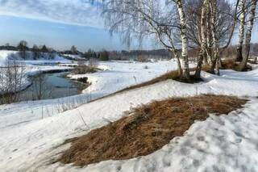
- Что это такое? ( проталина) - Почему весной появляются проталины?

Slide 9
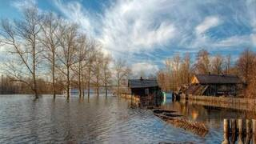
- Что это такое? (половодье) - Откуда весной много воды?

Slide 10
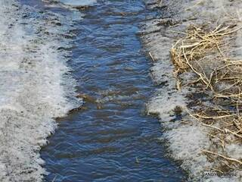
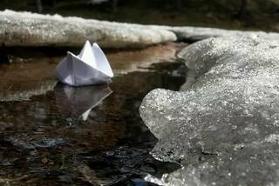
- Что это такое? (ручьи) - Откуда появляются ручьи?

Slide 11
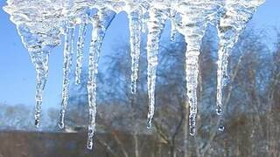
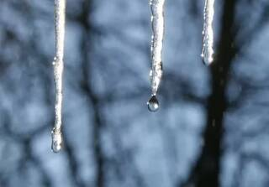
- Что это такое? (капель) - Откуда берётся капель?

Slide 12
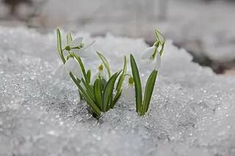
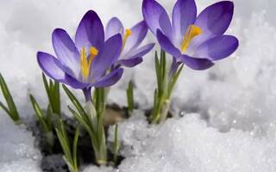
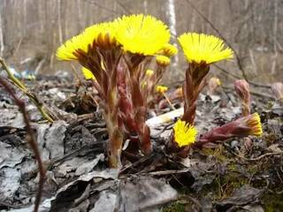
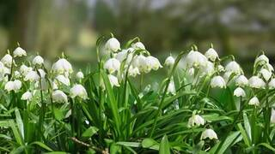
- Почему цветы назвали первоцветами? - Назови цветы!(подснежник, крокус, мать и мачеха, ландыш)

Slide 13
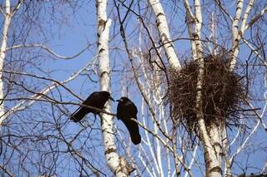
- Кто возвращается весной из теплых краёв? - Что делают перелетные птицы весной?

Slide 14
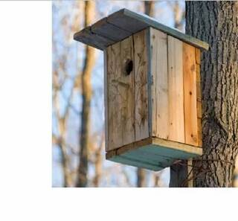
- Что это такое? (скворечник) - Для кого он нужен?

Slide 15
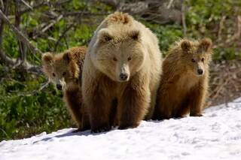
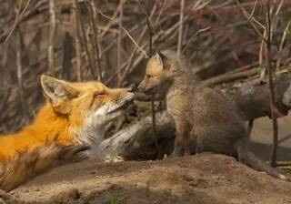
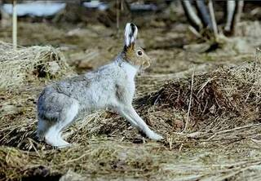
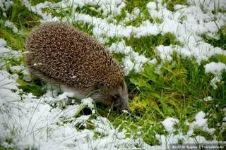
-Какие изменения у диких животных в лесу весной?

Slide 16
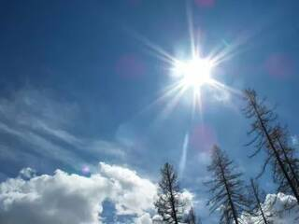
«Подбери слова»: - солнце весной /что делает?/- - солнце весной /какое?/-

Slide 17
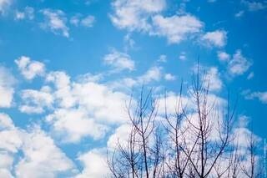
«Подбери слова»: - небо, облака весной /какие?/-

Slide 18
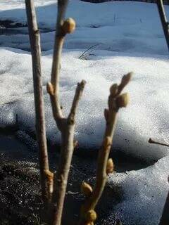
«Подбери слова»: - снег весной /что делает?/- - снег весной /какой?/-

Slide 19
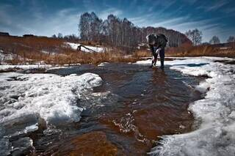
«Подбери слова»: - ручьи весной /что делают?/- - ручьи весной /какие?/-

Slide 20
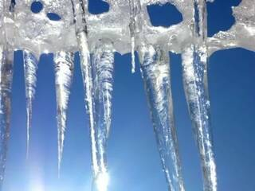
«Подбери слова»: - сосулька весной /что делает?/- - сосулька весной /какая?/-

Slide 21
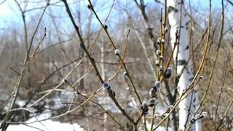
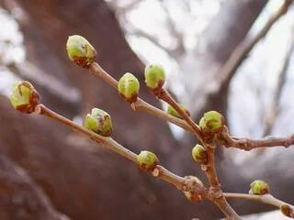
«Подбери слова»: - почки на деревьях весной /что делают?/- - почки весной /какие?/-

Slide 22
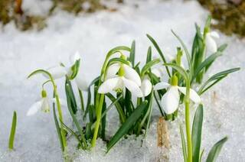
«Подбери слова»: - подснежник весной /что делает?/- - подснежник весной /какой?/-

Slide 23
- Посчитай (ручей):

Slide 24
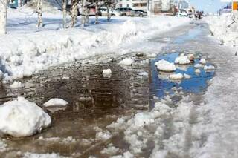
- Посчитай(лужа):

Slide 25
- Посчитай (подснежник):

Slide 26
«Подбери слова» - весенний-…; - весенняя-…; - весеннее-…

Slide 27
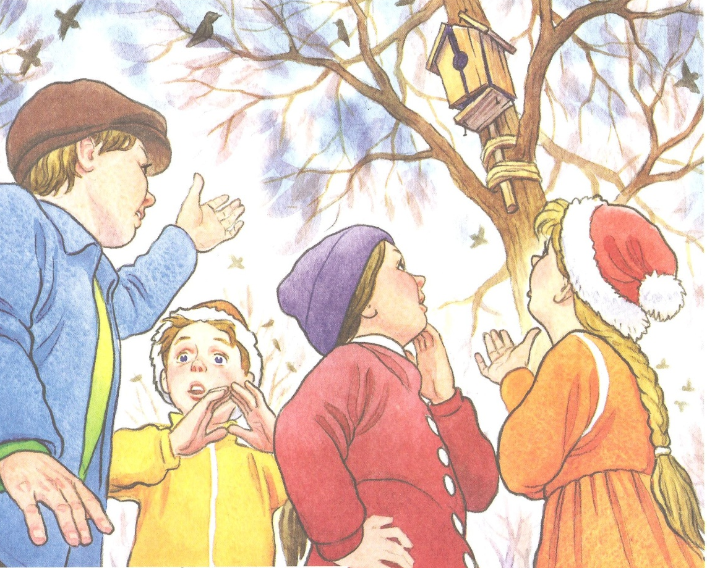
- Составление рассказа по теме «Скворечник»

Slide 28
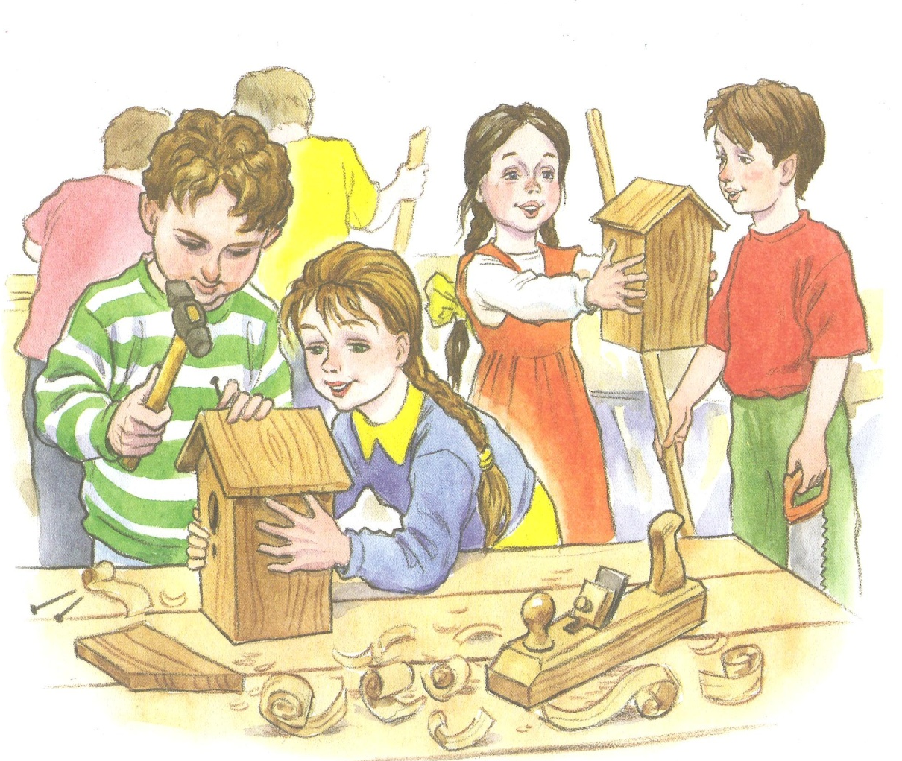

Slide 29
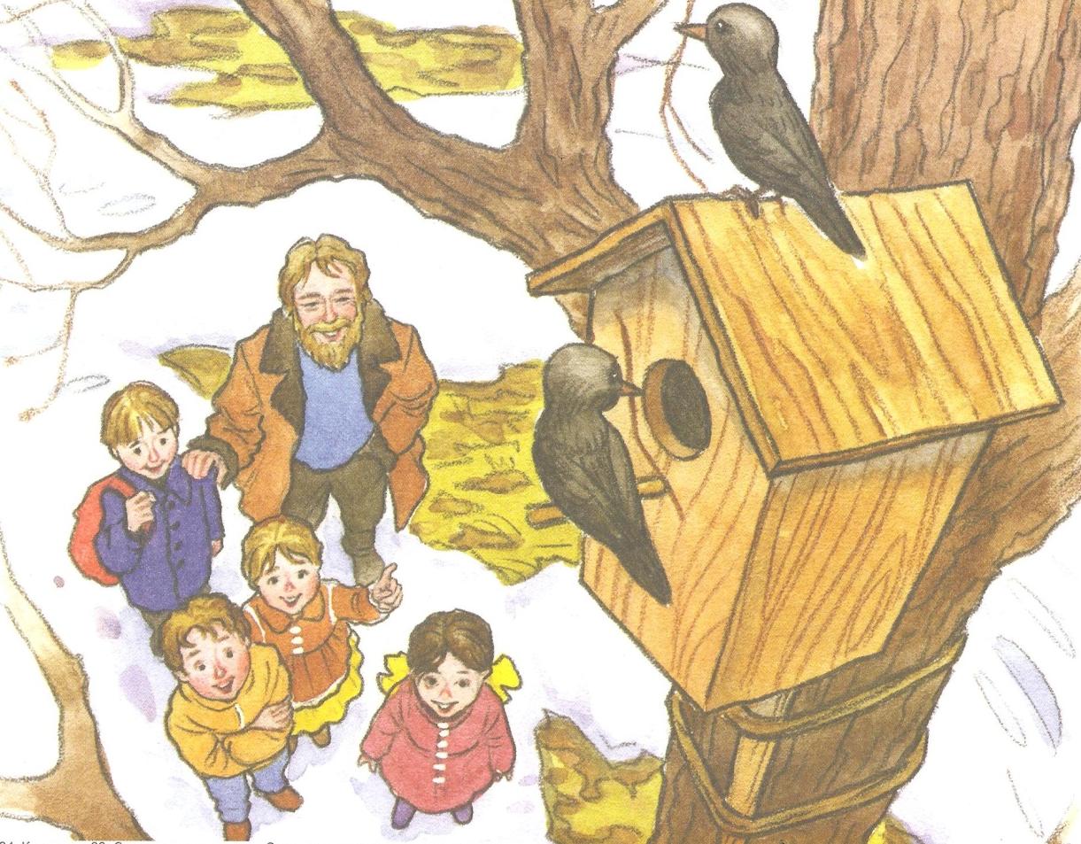

Slide 30
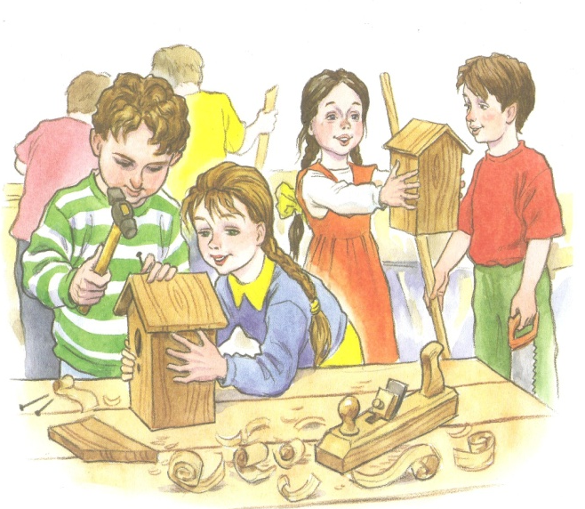

Slide 31
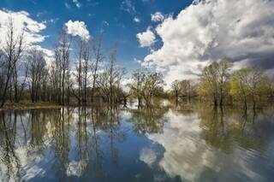
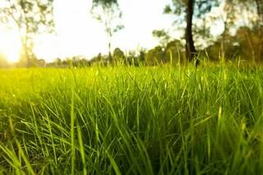
- Объясните, как понимаете поговорку: « Много воды- много травы»

Slide 32
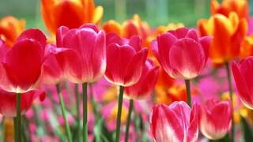
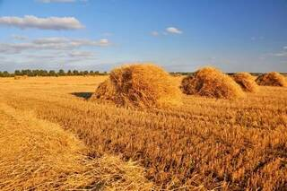
- Объясните, как понимаете поговорку: «Весна красна цветами, а осень снопами»

Slide 33
- Отгадай загадку: « Растёт она вниз головою, Не летом растёт, а зимою. Но солнце её припечет- Заплачет она и умрёт»

Slide 35
- Отгадай загадку: « Первым вылез из землицы На проталинке. Он мороза не боится, Хоть и маленький»

Slide 37
- Отгадай загадку: «Крепкий деревянный дом С круглым маленьким окном. Он висит на длинной ножке, Чтобы не залезли кошки»

Slide 39
Спасибо за внимание

